Slide 1
UTILISATION D’UN DISPOSITIF CHALLENGE POUR LA SELECTION SUR LA RESISTANCE AUX MALADIES
Mélanie Gunia, Jacques Hurtaud, Mickaël Maupin, Hélène Gilbert, Hervé Garreau
JRC 2017
22 / 11 / 2017

Slide 2
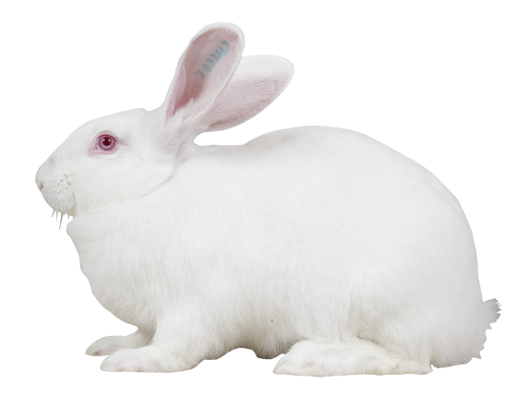
Matériel et méthodes
AGP77 Hypharm
23 800 animaux nés entre 2012-2016
Taille de portée, poids sevrage
Troubles infectieux:
Enregistrement du moindre signe clinique en fin d’engraissement
Enregistrement des causes de mortalité en engraissement
Binaire = 0 sain et vivant, 1 malade ou mort
Enregistrement des troubles infectieux dans 2 environnements:
75 % des effectifs en bâtiments de sélection
25 % des effectifs en bâtiments challenge
Analyses génétiques: AsReml modèle linéaire animal

Slide 3
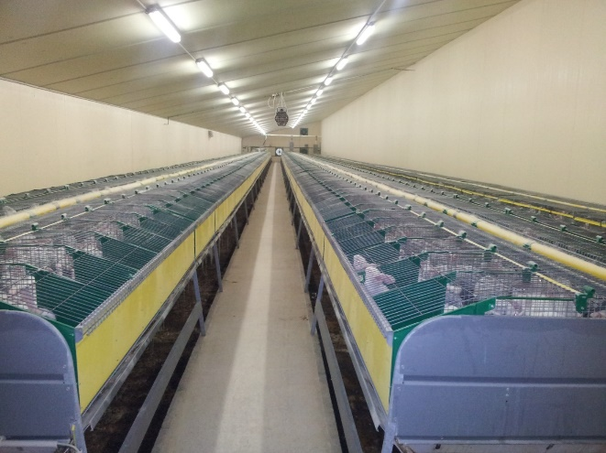
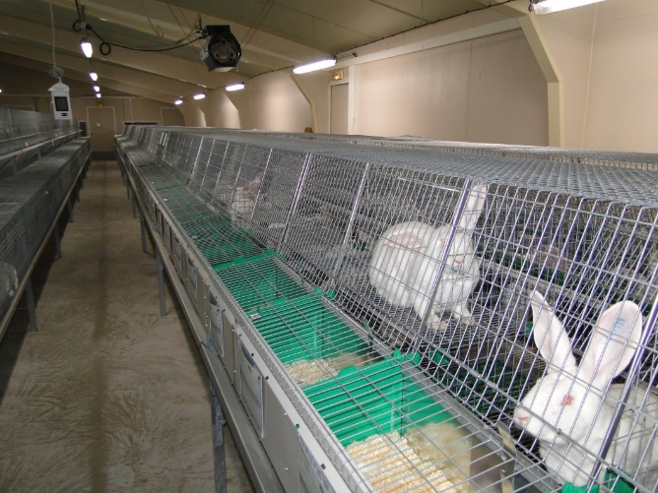
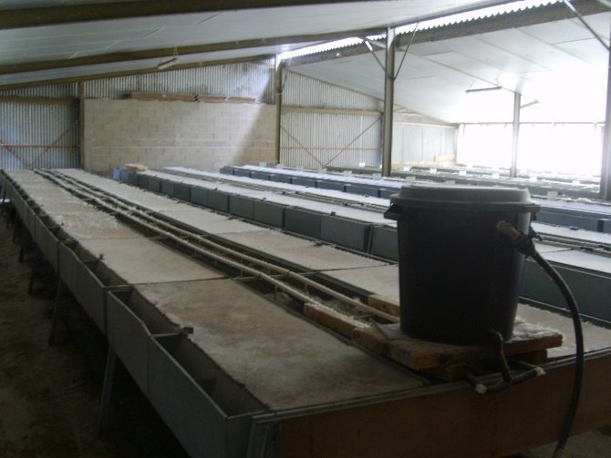
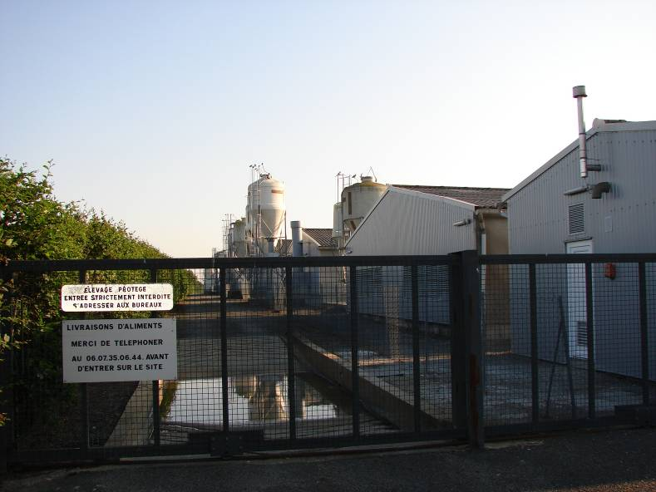
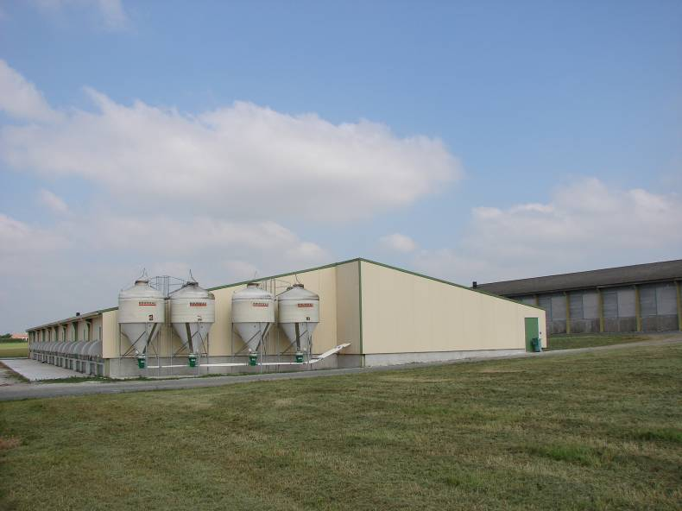
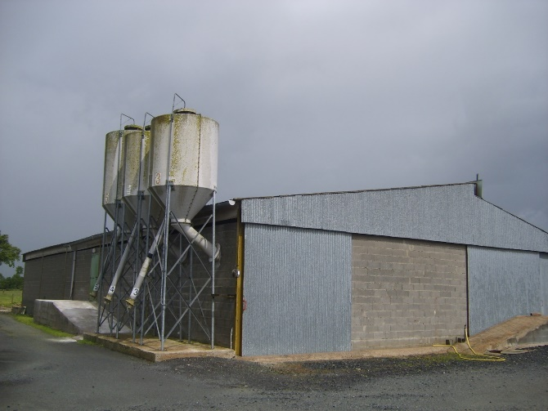
Enregistrements santé dans deux types d’élevage
Bâtiments de sélection
Bâtiments challenge

Slide 4
Matériel et méthodes
Caractères de production | Moyenne
Nés vivants (nombre) | 9,9 ± 3,3
Poids sevrage 31 j (g) | 664 ± 102
Caractères de santé | % animaux atteints
Troubles infectieux | 30 %
Troubles infectieux Sélection | 26 %
Troubles infectieux Challenge | 40 %

Slide 5
Quelle différence entre les environnements?
Corrélation génétique 0,70 ± 0,13
Troubles infectieux
Sélection h² = 0,05 ± 0,01
Troubles infectieux
Challenge h² = 0,10 ± 0,02
Présence d’une interaction Génotype x Milieu

Slide 6
Paramètres génétiques entre caractère de santé et production
Corrélations génétiques (au-dessus) Héritabilités (diagonales)
Corrélations phénotypiques (en-dessous)
 | Troubles infectieux | Nés vivants | Poids sevrage (direct) | Poids sevrage (maternel)
Troubles infectieux | 0,05 ± 0,01 | -0,10 ± 0,16 | -0,29 ± 0,11 | -0,05 ± 0,19
Nés vivants | -0,39 ± 0,03 | 0,16 ± 0,03 | -0,22 ± 0,11 | 0,51 ± 0,16
Poids sevrage (direct) | -0,12 ± 0,01 | 0,03 ± 0,03 | 0,29 ± 0,04 | -0,70 ± 0,13
Poids sevrage (maternel) |  |  |  | 0,05 ± 0,02

Slide 7
Conclusion
Ce dispositif permet une meilleure prise de la santé dans différentes conditions
Héritabilité faibles et significatives des troubles infectieux
Corrélations nulles ou favorables avec les caractères de production
=> Amélioration possible de la santé des animaux grâce à la sélection

